Slide 1
Chào mừng các em đến với môn Tiếng Việt - Lớp 2
Chủ đề: em lớn lên từng ngày
(Tiết 1,2)
Notes:
Bài giảng thiết kế bởi: Nguyễn Thị Tuyết Nga – TH Mai Động – Hoàng Mai – HN.

Slide 2
Thứ hai ngày 6 tháng 9 năm 2022
Khởi động
Notes:
Bài giảng thiết kế bởi: Nguyễn Thị Tuyết Nga – TH Mai Động – Hoàng Mai – HN.

Slide 3

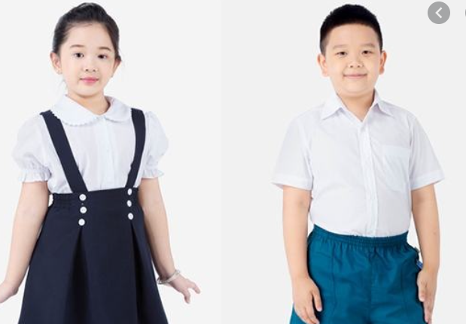

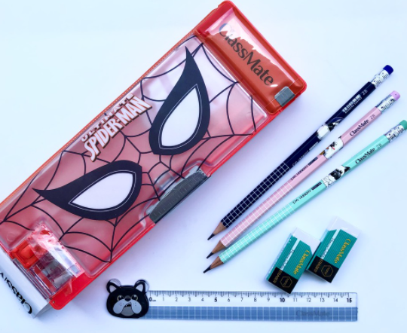



ĐỌC
Thứ hai ngày 6 tháng 9 năm 2022
Em đã chuẩn bị những gì để đón ngày khai trường?
Notes:
Bài giảng thiết kế bởi: Nguyễn Thị Tuyết Nga – TH Mai Động – Hoàng Mai – HN.

Slide 4

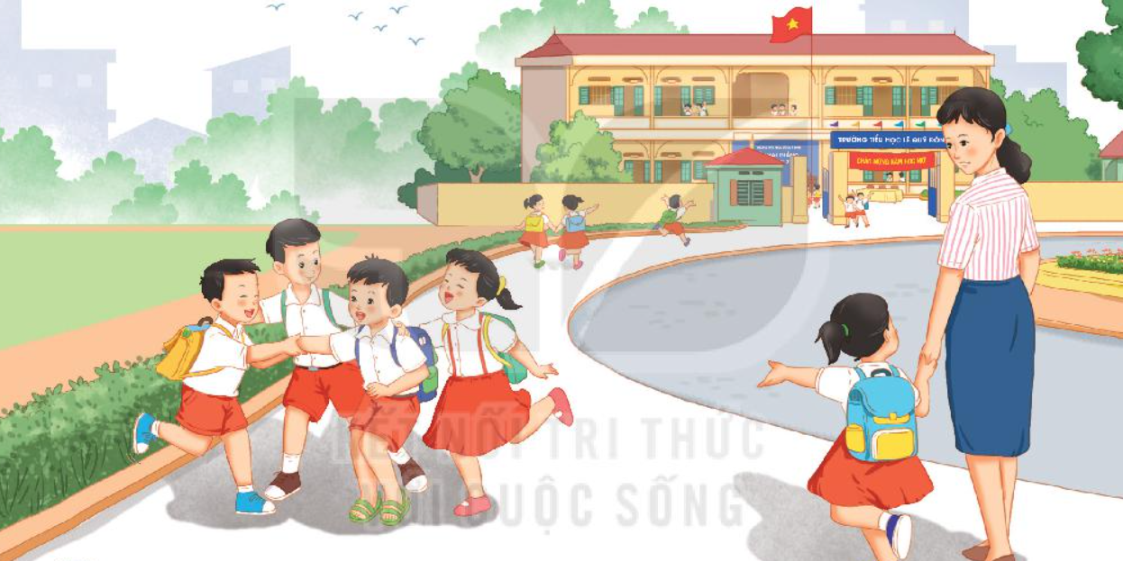

Thứ hai ngày 6 tháng 9 năm 2022
Khởi động
Notes:
Bài giảng thiết kế bởi: Nguyễn Thị Tuyết Nga – TH Mai Động – Hoàng Mai – HN.

Slide 5

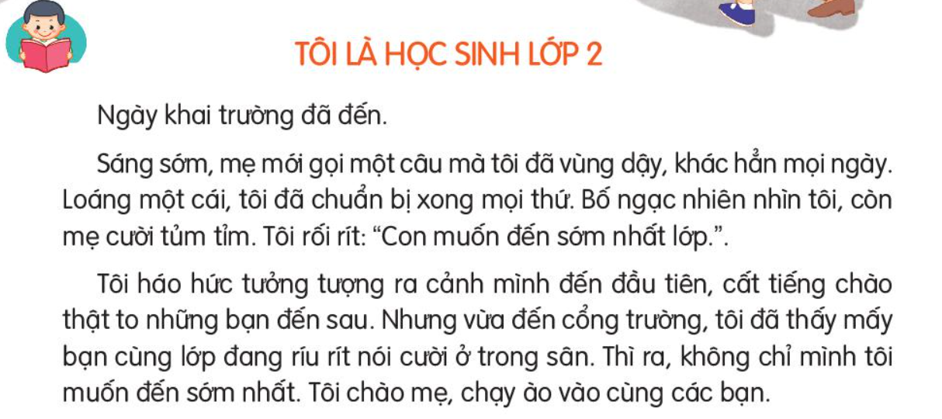
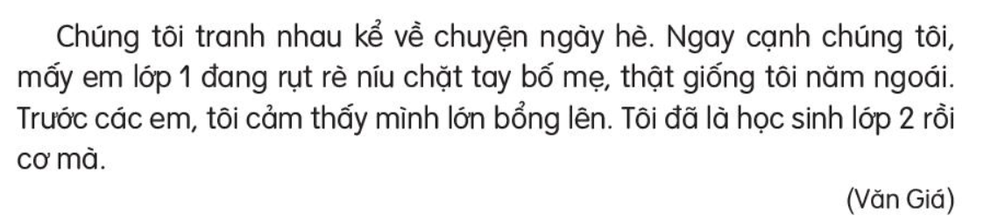
1
2
3
TỪ
KHÓ
Đọc nối tiếp câu
Notes:
Bài giảng thiết kế bởi: Nguyễn Thị Tuyết Nga – TH Mai Động – Hoàng Mai – HN.

Slide 6
Notes:
Bài giảng thiết kế bởi: Nguyễn Thị Tuyết Nga – TH Mai Động – Hoàng Mai – HN.

Slide 7





Nhưng vừa đến cổng trường, tôi đã thấy mấy bạn cùng lớp đang ríu rít nói cười ở trong sân. Ngay cạnh chúng tôi, mấy em lớp 1 đang rụt rè níu chặt tay bố mẹ, thật giống tôi năm ngoái.
CÂU DÀI

Slide 8
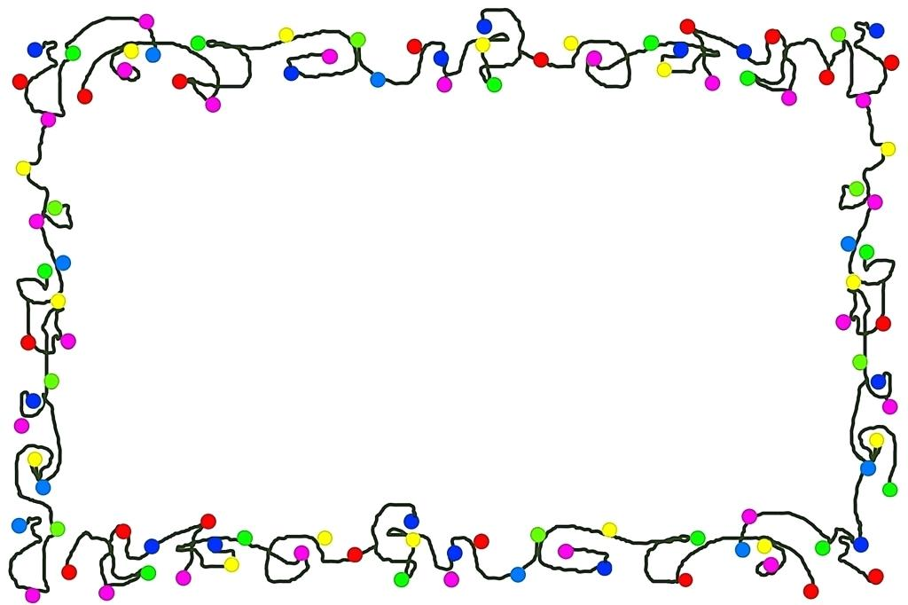
1
2
3
Đọc đoạn trước lớp
Notes:
Bài giảng thiết kế bởi: Nguyễn Thị Tuyết Nga – TH Mai Động – Hoàng Mai – HN.

Slide 9
tủm tỉm
loáng (một cái)
rất nhanh
Cười không mở miệng
GIẢI NGHĨA TỪ
níu
nắm lấy và kéo lại, kéo xuống
háo hức
Vui sướng, nóng lòng khi nghĩ đến
lớn bổng
lớn nhanh, vượt hẳn lên
ríu rít
Cười, nói rộn ràng như bầy chim
Notes:
Bài giảng thiết kế bởi: Nguyễn Thị Tuyết Nga – TH Mai Động – Hoàng Mai – HN.

Slide 10



3
Đọc đoạn trong nhóm
Notes:
Bài giảng thiết kế bởi: Nguyễn Thị Tuyết Nga – TH Mai Động – Hoàng Mai – HN.

Slide 11

Học sinh đọc toàn bài
Notes:
Bài giảng thiết kế bởi: Nguyễn Thị Tuyết Nga – TH Mai Động – Hoàng Mai – HN.

Slide 12

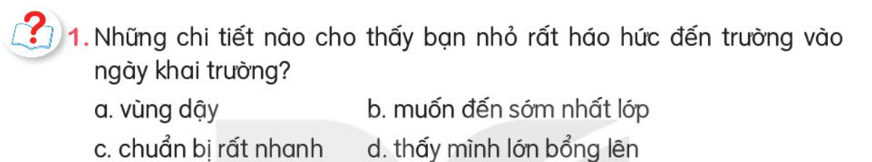
Em có cảm xúc gì khi đến trường vào ngày khai giảng?
Notes:
Bài giảng thiết kế bởi: Nguyễn Thị Tuyết Nga – TH Mai Động – Hoàng Mai – HN.

Slide 13

Thứ hai ngày 6 tháng 9 năm 2022
2. Bạn ấy có thực hiện được mong muốn đến sớm nhất lớp không? Vì sao?
Bạn nhỏ không thực hiện được mong muốn đến sớm nhất lớp. Vì ngay khi đến cổng trường đã thấy mấy bạn cùng lớp đang ríu rít nói cười ở trong sân.
Notes:
Bài giảng thiết kế bởi: Nguyễn Thị Tuyết Nga – TH Mai Động – Hoàng Mai – HN.

Slide 14
3. Bạn ấy nhận ra mình thay đổi như thế nào sau khi lên lớp 2?
Bạn nhỏ thấy mình lớn bổng lên trước các em học sinh lớp một.
Notes:
Bài giảng thiết kế bởi: Nguyễn Thị Tuyết Nga – TH Mai Động – Hoàng Mai – HN.

Slide 15
Các em thấy mình có gì khác so với khi các em vào lớp 1?
Về quan hệ bạn bè như thế nào?
Về học tập như thế nào?
Tình cảm với trường lớp?
Tình cảm với thầy cô?

Slide 16

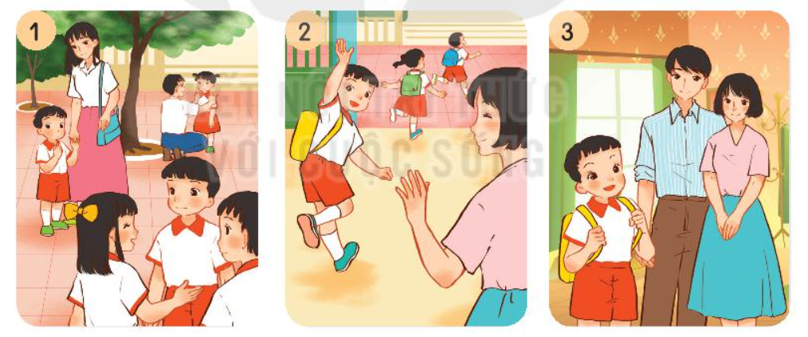
4. Tìm tranh thích hợp với mỗi đoạn trong bài đọc.
Các bạn nhỏ gặp nhau trên sân trường.
Bạn nhỏ chào mẹ để chạy vào trong cổng trường.
Bạn nhỏ đã chuẩn bị xong mọi thứ để đến trường.
Đoạn 3
Đoạn 2
Đoạn 1
Notes:
Bài giảng thiết kế bởi: Nguyễn Thị Tuyết Nga – TH Mai Động – Hoàng Mai – HN.

Slide 17
Đọc lại toàn bài
Notes:
Bài giảng thiết kế bởi: Nguyễn Thị Tuyết Nga – TH Mai Động – Hoàng Mai – HN.

Slide 18

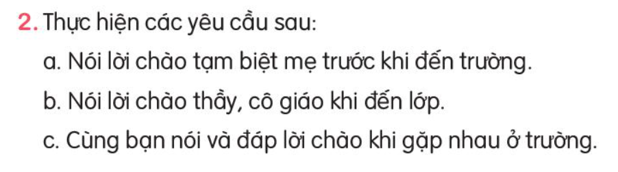
LUYỆN TẬP
Thứ hai ngày 6 tháng 9 năm 2022
Notes:
Bài giảng thiết kế bởi: Nguyễn Thị Tuyết Nga – TH Mai Động – Hoàng Mai – HN.

Slide 19
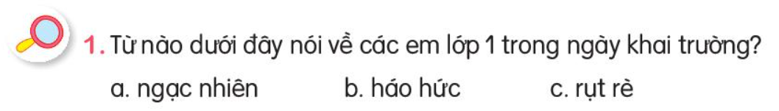
LUYỆN TẬP
Thứ hai ngày 6 tháng 9 năm 2022
Notes:
Bài giảng thiết kế bởi: Nguyễn Thị Tuyết Nga – TH Mai Động – Hoàng Mai – HN.

Slide 20


Chúc các em
Chăm ngoan, học giỏi

Slide 21


Slide 38
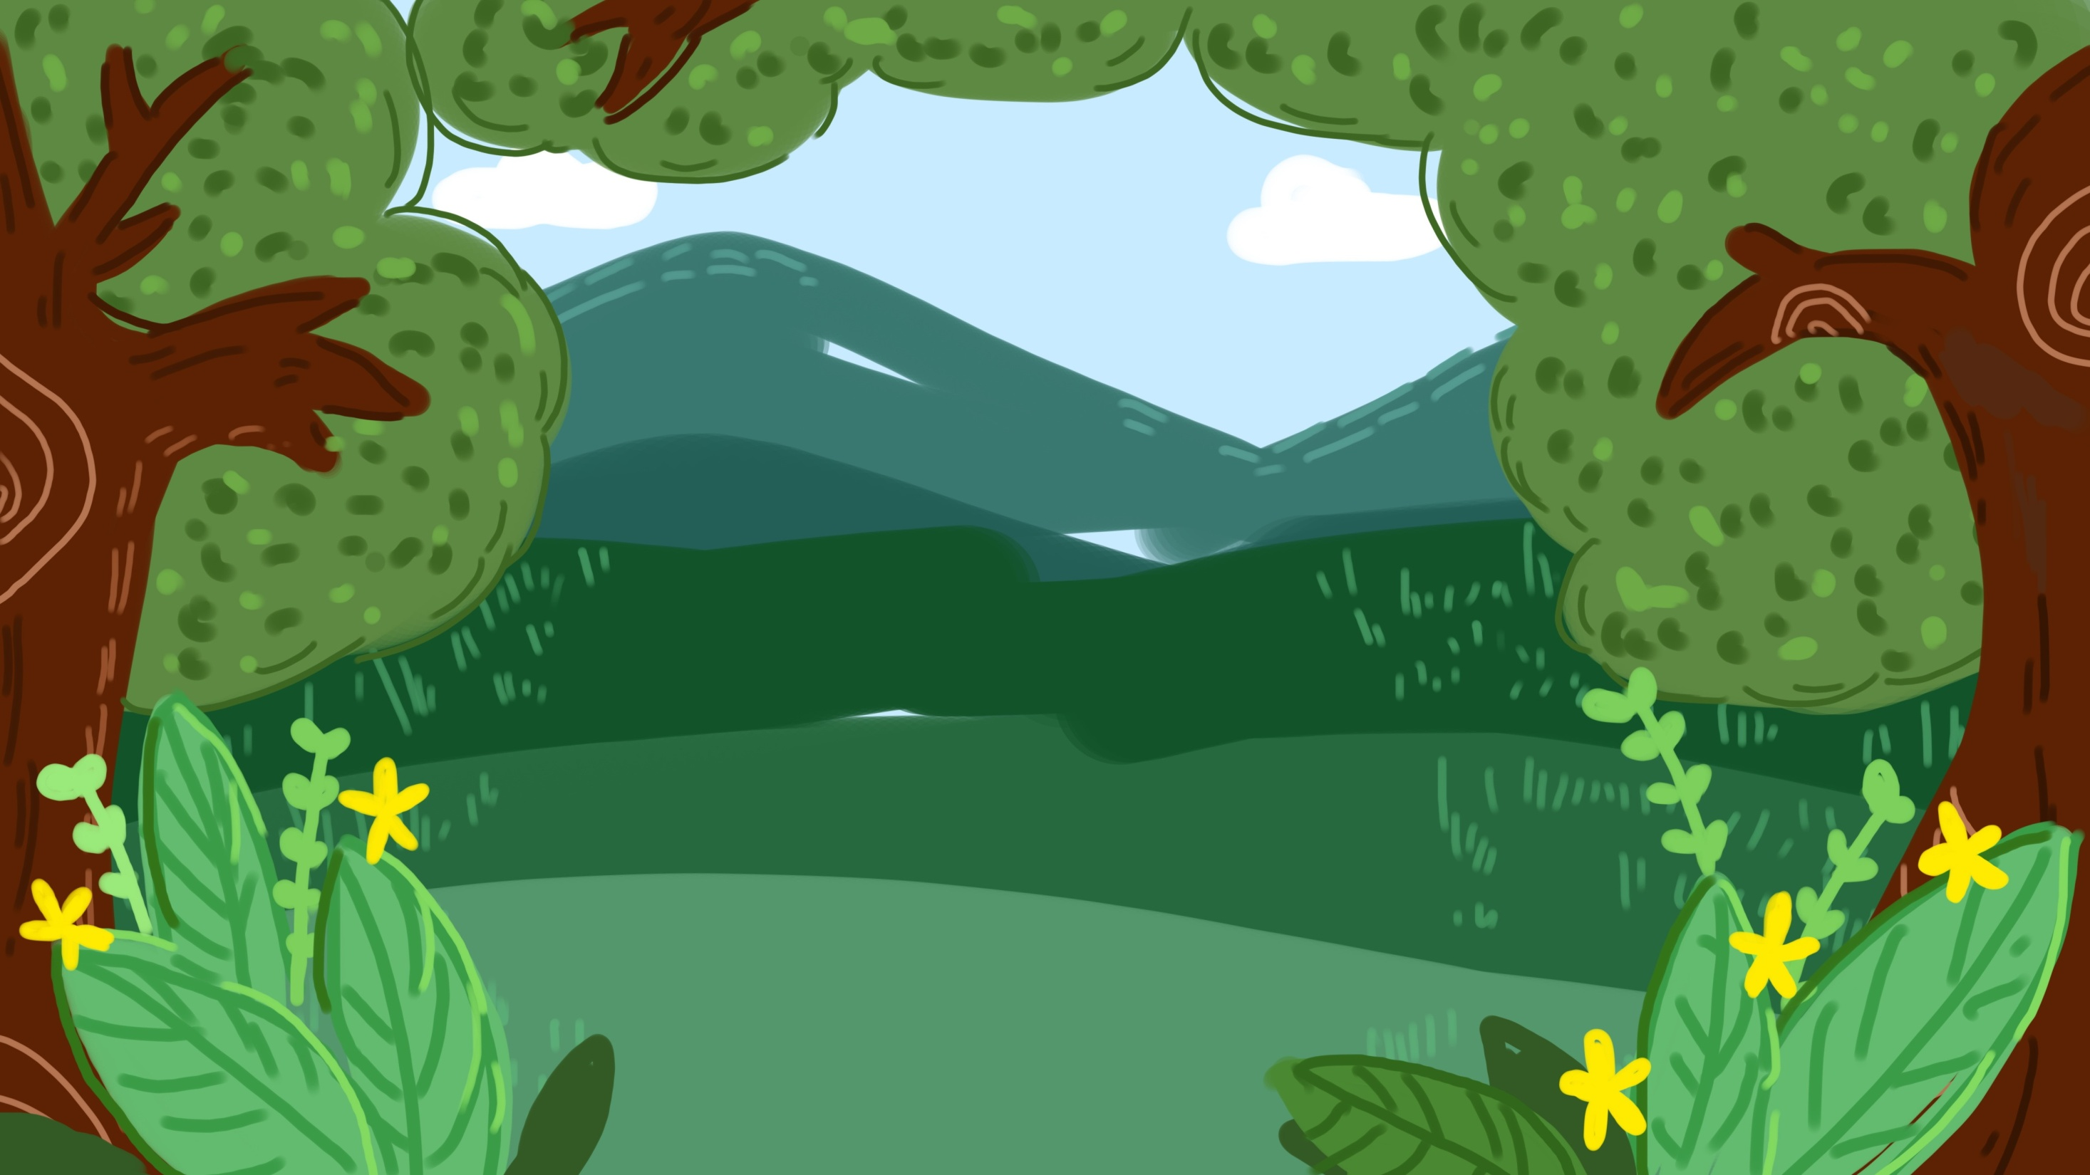
Notes:
Bài giảng thiết kế bởi: Nguyễn Thị Tuyết Nga – TH Mai Động – Hoàng Mai – HN.

Slide 52
Notes:
Bài giảng thiết kế bởi: Nguyễn Thị Tuyết Nga – TH Mai Động – Hoàng Mai – HN.

Slide 57

Notes:
Bài giảng thiết kế bởi: Nguyễn Thị Tuyết Nga – TH Mai Động – Hoàng Mai – HN.

